Slide 1
วิธีการเขียน launch file บน python
การสร้าง launch file
การ setup ในการสั่ง launch
การเขียน launch file แบบทั่วไป
การเขียน launch file แบบเช็คตัวแปรผ่าน environment
การเขียน launch file แบบเช็ค node ที่เปิดอยู่
การสั่ง launch

Slide 2
การสร้าง launch file
cd ~/[workspace]/src/[package] && mkdir launch
cd launch
code example.launch.py
PS. code ดังกล่าวเป็นตัวอย่างของการสร้างที่อยู่ launch file และ การสร้าง launch file ที่เป็น python
ซึ่งหากถูกต้องเมื่อใช้คำสั่ง cd ~/[yourworkspace]/src/[package] launch && ls
จะต้องพบว่ามีชื่อ launch.py ที่สร้างไว้

Slide 3
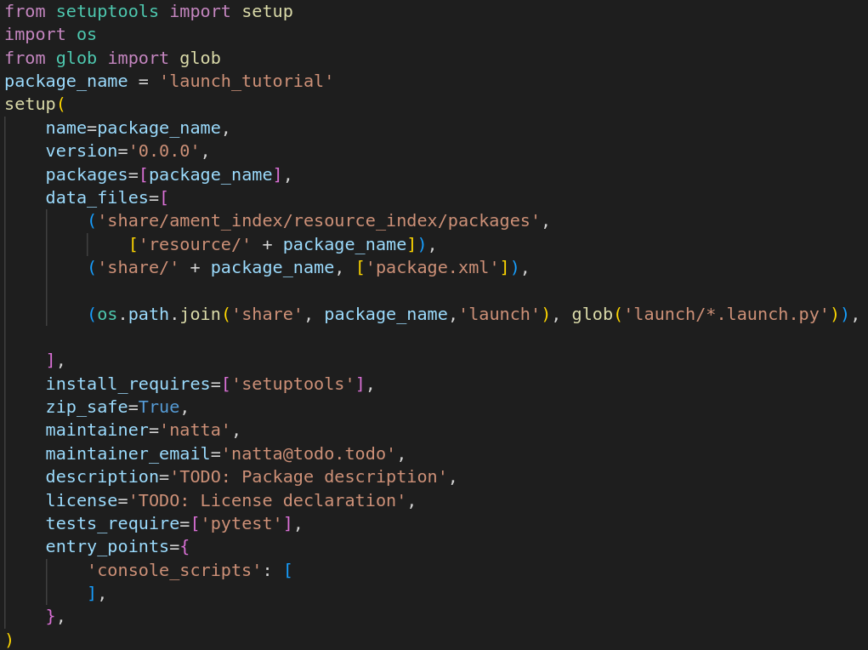
การ setup ในการสั่ง launch
cd ~/[yourworkspace]/src
code setup.py
ในกรอบสีแดงคือ โค้ดที่จะต้องทำการเพิ่มไปใน setup.py
import os
from glob import glob
(os.path.join('share', package_name,'launch'), glob('launch/*.launch.py’)),

Slide 4
การเขียน launch file
รูปแบบในการเขียน launch file
การ import Node จาก launch_ros.actions และ การ import LaunchDescription จาก launch
การสร้าง Node ที่จะ launch โดยที่จำเป็นใน Node คือ package และ executable
Node(package= ,executable= ,(เพิ่มเติม)namespace= ,parameter= ,remapping= , etc.)
การเขียน package = ‘’ , executable = ‘’ ,namespace = ‘’ , parameter = {key : value} ,
remapping = [(topic name,changed topic name)]
4. การ return node ภายใน LaunchDescription

Slide 5
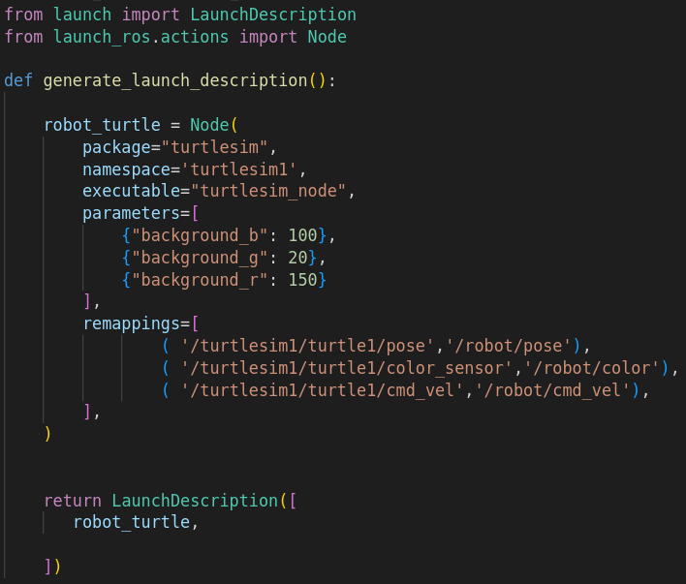
การเขียน launch file
1
การ import
from launch import LaunchDescription
from launch_ros.actions import Node
การเก็บ Node ในรูปของตัวแปรในที่นี้คือ robot_turtleซึ่งภายในจะประกอบไปด้วยpackage,namespace,executable,parameters และ remappings
2
3. การ return Node ที่จะ launch โดยในที่นี้ คือ robot_turtle
return LaunchDescription([
robot_turtle,
])
3

Slide 6
การเขียน launch file แบบเช็คตัวแปรผ่าน environment
การเขียน launch file ในลักษณะนี้จะเป็นการตรวจสอบตัวแปรที่กำหนดใน environment ของเครื่อง เพื่อจะนำไปตรวจสอบเงื่อนไขในการที่จะ launch โดยจะสั่งการทำงานผ่าน Execute process ซึ่งมีลักษณะดังนี้
การ import ที่ต้องใช้ คือ from launch.conditions import IfCondition
from launch.actions import ExecuteProcess
from launch.substitutions import PythonExpression
from launch import LaunchDescription
import os
2. ใน function generate_launch_description() จะมีการดึงตัวแปรใน environment จาก os.environment
เช่น my_variable_env = os.environment[‘your_env_var’]
3. การสร้างตัวแปรในการ run คำสั่งผ่าน Execute process โดยตรวจเงื่อนไขจากตัวแปรที่รับจาก environment ซึ่งจะเขียนในลักษณะดังนี้
my_node = ExecuteProcess(condition=IfCondition(PythonExpression([my_variable_env,your condition,])) , cmd=[[your command]] , shell=True)
4. return LaunchDescription([
my_node,])

Slide 7
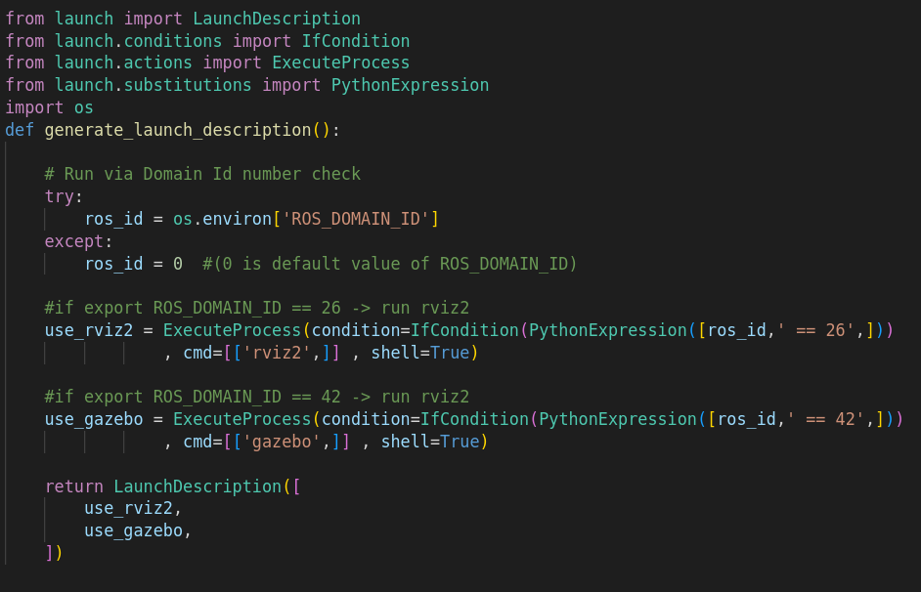
การเขียน launch file แบบเช็คตัวแปรผ่าน environment
ตัวอย่างการใช้งาน ในที่นี้จะใช้ตัวแปร ROS_DOMAIN_ID ที่อยู่ใน environment
Import
Get ROS_DOMAIN_ID as ros_id
If ros_id==26: -> open rivz2
If ros_id==42: -> open gazebo

Slide 8
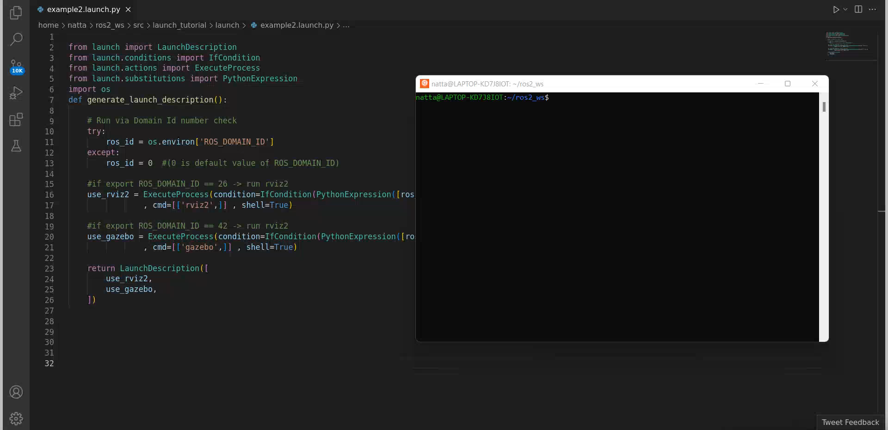
การเขียน launch file แบบเช็คตัวแปรผ่าน environment
คลิปตัวอย่าง

Slide 9
การเขียน launch file แบบเช็ค node อย่างมีเงื่อนไข
การเขียน launch file ในลักษณะนี้จะเป็นการ launch node ที่มีการเปิดอยู่แล้วจะนำไปสร้างเงื่อนไขในการ launch โดยจะสั่งการทำงานผ่าน Execute process ซึ่งมีลักษณะดังนี้
การ import ที่ต้องใช้ คือ from launch.conditions import IfCondition
from launch.actions import ExecuteProcess
from launch.substitutions import PythonExpression
from launch import LaunchDescription
import os
2. ใน function generate_launch_description() จะมีการสั่ง function ที่จะไปเก็บ node ที่ใช้งานอยู่ในรูปของ list และ จะมีการสร้างตัวแปรที่จะใช้ตรวจสอบเงื่อนไข
เช่น ชื่อของ node ที่จะตรวจสอบ คือ NodewantTocheck1 และ ตัวแปรที่ใช้ในการตรวจสอบ คือ isTurtlesim เป็นต้น
3. การสร้างตัวแปรในการ run คำสั่งผ่าน Execute process
my_node = ExecuteProcess(condition=IfCondition(PythonExpression([my_variable_env,your condition,])) , cmd=[[your command]] , shell=True)
4. return LaunchDescription([
my_node,])

Slide 10
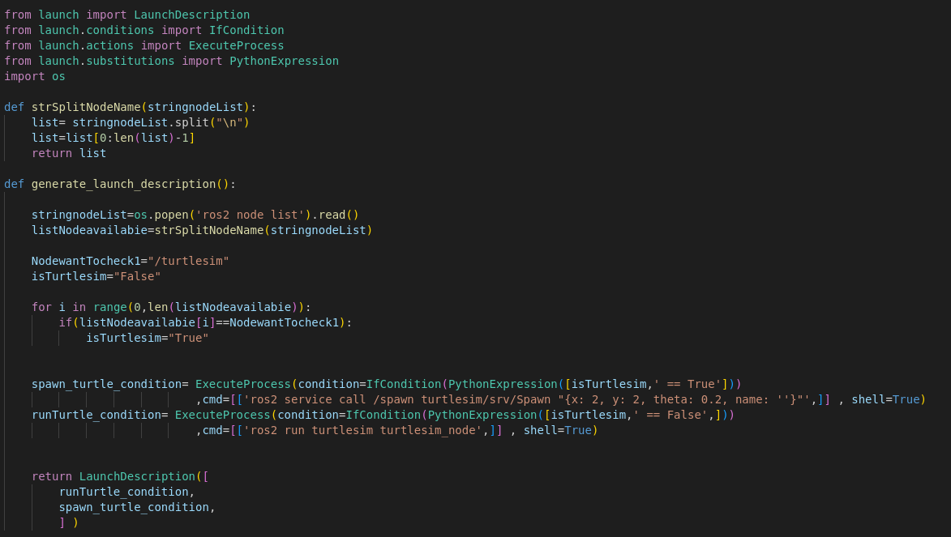
การเขียน launch file แบบเช็ค node อย่างมีเงื่อนไข
Import
function ที่จะไปเก็บ node ที่ใช้งานอยู่ในรูปของ list
Command ในการดู node list
ตั้งตัวแปรที่จะเช็คชื่อ node และตัวแปรสำหรับเงื่อนไข
ตรวจสอบว่าถ้ามี node ชื่อที่ต้องการมีอยู่ใน list (run อยู่) จะไปตั้งตัวแปรเงื่อนไข
ถ้าไม่มี turtlesim node เปิดอยู่
จะไป run turtlesim node (isTurtle = False)
แต่ถ้ามีเปิดไว้แล้วจะไปสั่ง service spawn turtleเพิ่ม(isTurtle = True)

Slide 11
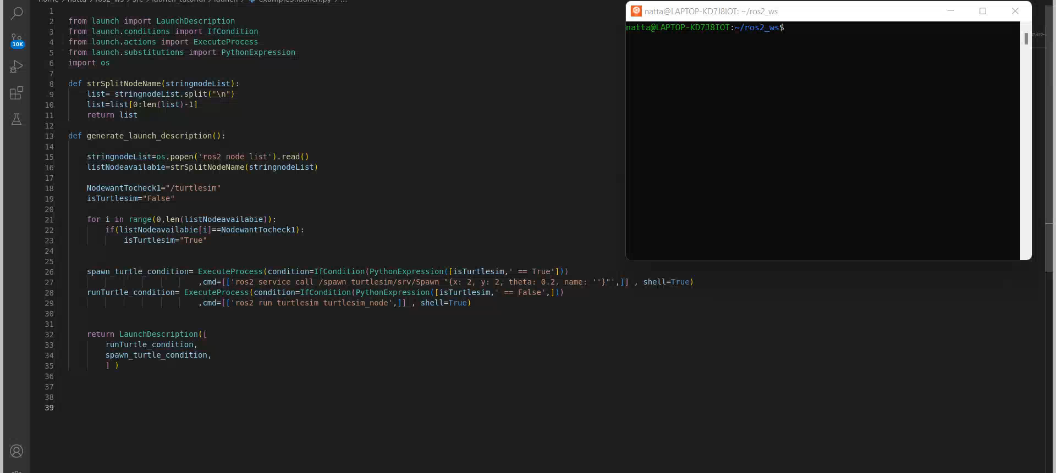
การเขียน launch file แบบเช็ค node อย่างมีเงื่อนไข
ตัวอย่างการใช้งาน

Slide 12
การเขียน launch file แบบเช็คการเปิด node
การเขียน launch file ในลักษณะนี้จะเป็นการตรวจสอบ node ที่มีการเปิดอยู่อย่างแน่ชัด แล้วจากนั้นถึงจะทำการสั่ง launch node หรือ ทำงานในส่วนต่อไป
การ import ที่ต้องใช้ คือ from launch.conditions import IfCondition
from launch.actions import ExecuteProcess
from launch.substitutions import PythonExpression
from launch import LaunchDescription
import os
2. ใน function generate_launch_description() จะมีการสั่ง function ที่จะไปเก็บ node ที่ใช้งานอยู่ในรูปของ list และ จะมีการสร้างตัวแปรที่จะใช้ตรวจสอบเงื่อนไข
เช่น ชื่อของ node ที่จะตรวจสอบ คือ NodewantTocheck1 และ ตัวแปรที่ใช้ในการตรวจสอบ คือ isTurtlesim เป็นต้น
นอกจากนี้ที่สำคัญ คือ การใช้ while loop ในการรอการเปิด node จนสำเร็จ จากนั้นจึงค่อยไปทำงานในขั้นต่อไป
3. การสร้างตัวแปรในการ run คำสั่งผ่าน Execute process
my_node = ExecuteProcess(condition=IfCondition(PythonExpression([my_variable_env,your condition,])) , cmd=[[your command]] , shell=True)
4. return LaunchDescription([
my_node,])

Slide 13
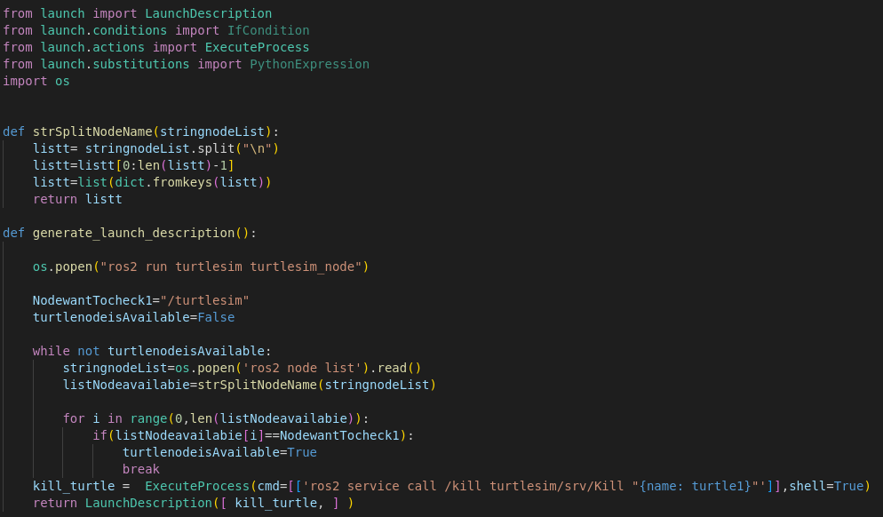
การเขียน launch file แบบเช็คการเปิด node
function ที่จะไปเก็บ node ที่ใช้งานอยู่ในรูปของ list
การสั่งเปิด turtlesim_node
ตั้งตัวแปรที่จะเช็คชื่อ node และตัวแปรสำหรับเงื่อนไข
รอการเปิด turtlesim node เมื่อพบว่าเปิดจะ break ออก
สั่ง service เพื่อ kill turtle

Slide 14
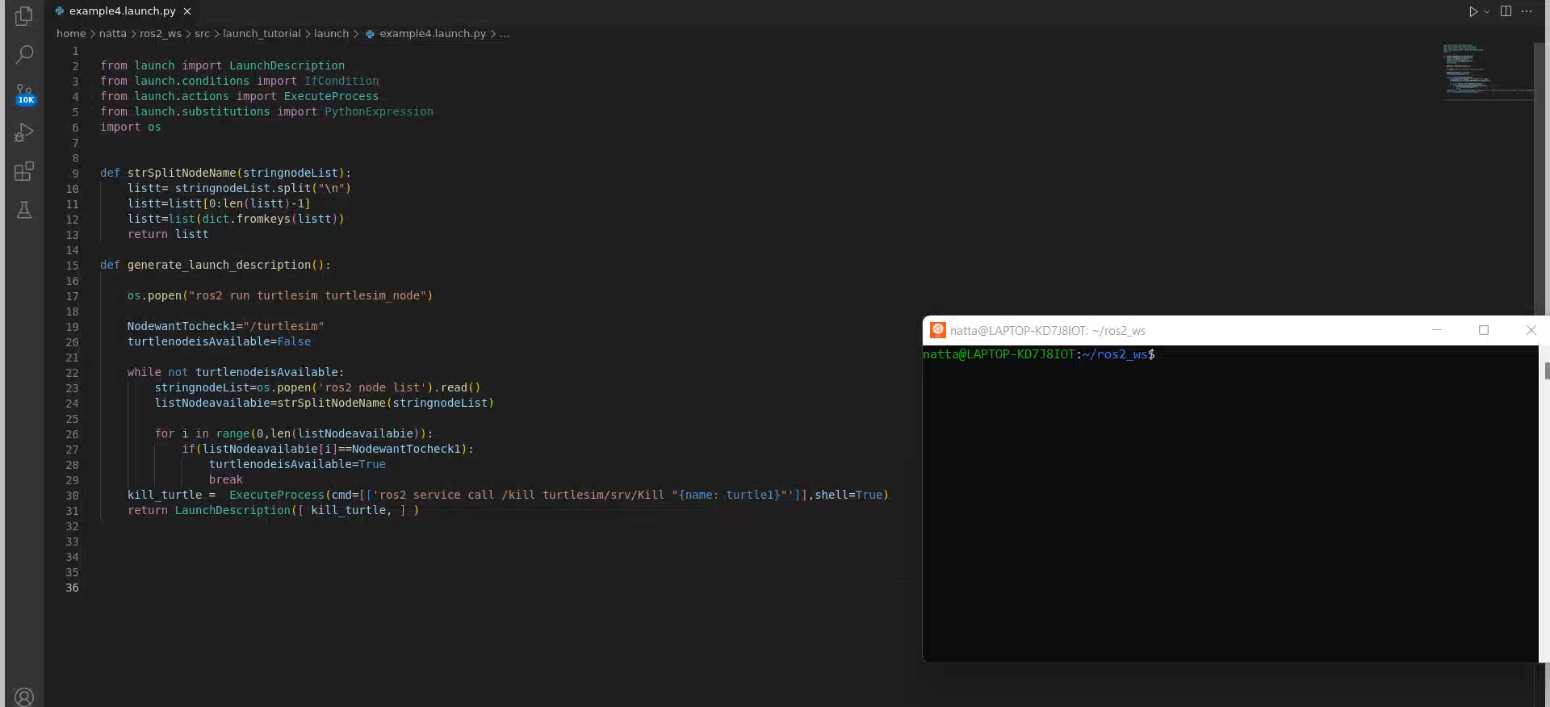
การเขียน launch file แบบเช็คการเปิด node
ตัวอย่างการใช้งาน ในที่นี้จะเปิด turtlesim_node หากเปิดสำเร็จก็จะถึงทำการสั่ง service เพื่อไป kill turtle

Slide 15
การเขียน launch file แบบ state machine
การเขียน launch file ในลักษณะนี้จะเป็นการเขียนการทำงาน launch แบบเป็น state หรือทำงานเป็นลำดับขั้นตอน
ซึ่งวิธีการก็จะใช้แนวคิดจากวิธีเขียน launch file ในหัวข้อก่อนหน้านี้ เพียงแต่ทำให้เป็น state machine
ซึ่งในที่นี้จะยกตัวอย่างเป็นสถานการณ์ดังต่อไปนี้
ทำการเปิด turtlesim node ขึ้น หากเปิดเสร็จสมบูรณ์ก็จะทำการเรียกใช้ service แบบ custom ที่จะเดินไปยัง via point แบบสุ่ม
หากว่าภายใน 5 วินาที turtle ไม่สามารถเดินไปถึง via point ที่สุ่มขึ้นมาได้ ก็จะทำการ kill turtle จากนั้น spawn ใหม่
พร้อมสุ่ม via point ใหม่ไปเรื่อยๆ แต่หากถายใน 5 วินาทีสามารถไปยัง via point ที่สุ่มได้ทันก็จะ spawn turtle เพิ่ม 1 ตัวแล้วจบการทำงาน

Slide 16
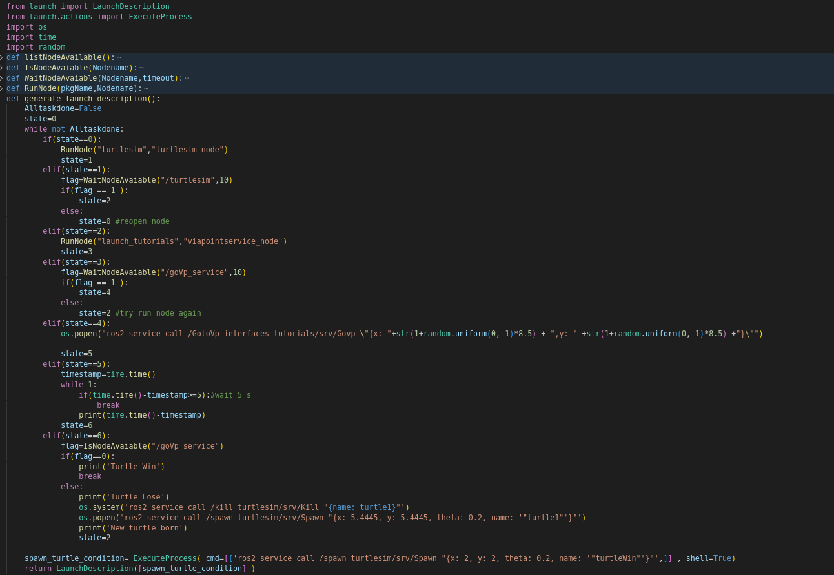
การเขียน launch file แบบ state machine
function ที่จะใช้ตรวจสอบและทำงานส่วนต่างๆ
State=0 : เปิด turtlesim node
State=1 : รอจนเปิด turtlesim เสร็จโดยมี time out 10 วินาที หากเปิด สำเร็จ flag=1
หาก flag =0 จะกลับไป state0
State=2 : เปิด service via point follower
State=3 : รอจนเปิด service เสร็จโดยมี time out 10 วินาที หากเปิด สำเร็จ flag=1
หาก flag =0 จะกลับไป state2
State=4 : call service โดยใช้ random goal
State=5 :จับเวลา 5 วินาที เมื่อครบจะไป state6
State=6 : ตรวจสอบว่ายังมี node service ทำงานหรือไม่ ถ้ายังมีอยู่หมายถึง turtle ยังไม่ถึง via pointก็จะถูก kill และ spawn ขึ้นมาใหม่
แต่หากว่าไม่มี service แล้ว ก็จะ break ออก
เมื่อ break จาก while ก็จะ call service spawn turtle แล้ว return เพื่อจบการทำงาน

Slide 17
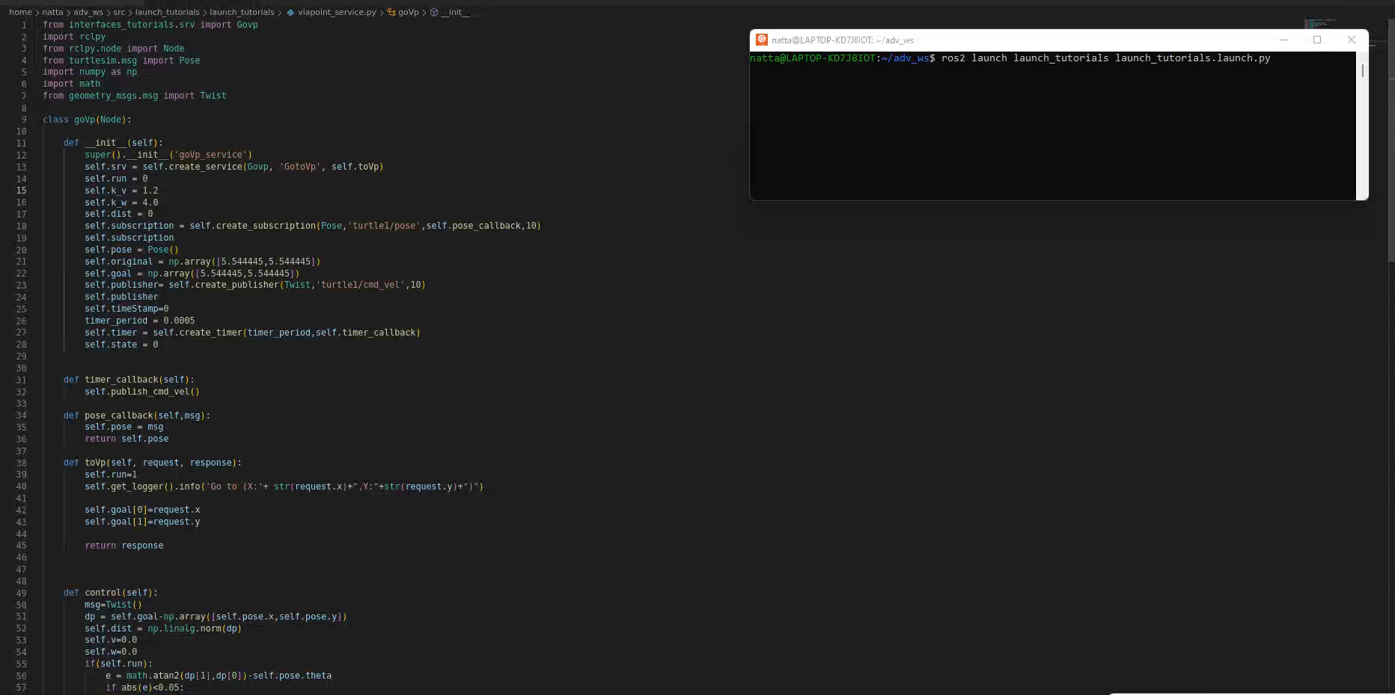
การเขียน launch file แบบ state machine
ตัวอย่างการทำงาน

Slide 18

การสั่ง launch
cd ~/[workspace]
. install/setup.bash
ros2 launch workspace launch.py

